Slide 1


PADRÕES DE VENDA DE PRODUTOS NA AMAZON
Análise sobre o comportamento de consumo de produtos eletrônicos em 2025
Cristina Lellis Villanova Eduardo Pinheiro Canas Hugo de Moraes Holzer Luiz Rodrigo Alves Vergino
Universidade Presbiteriana Mackenzie

Slide 2

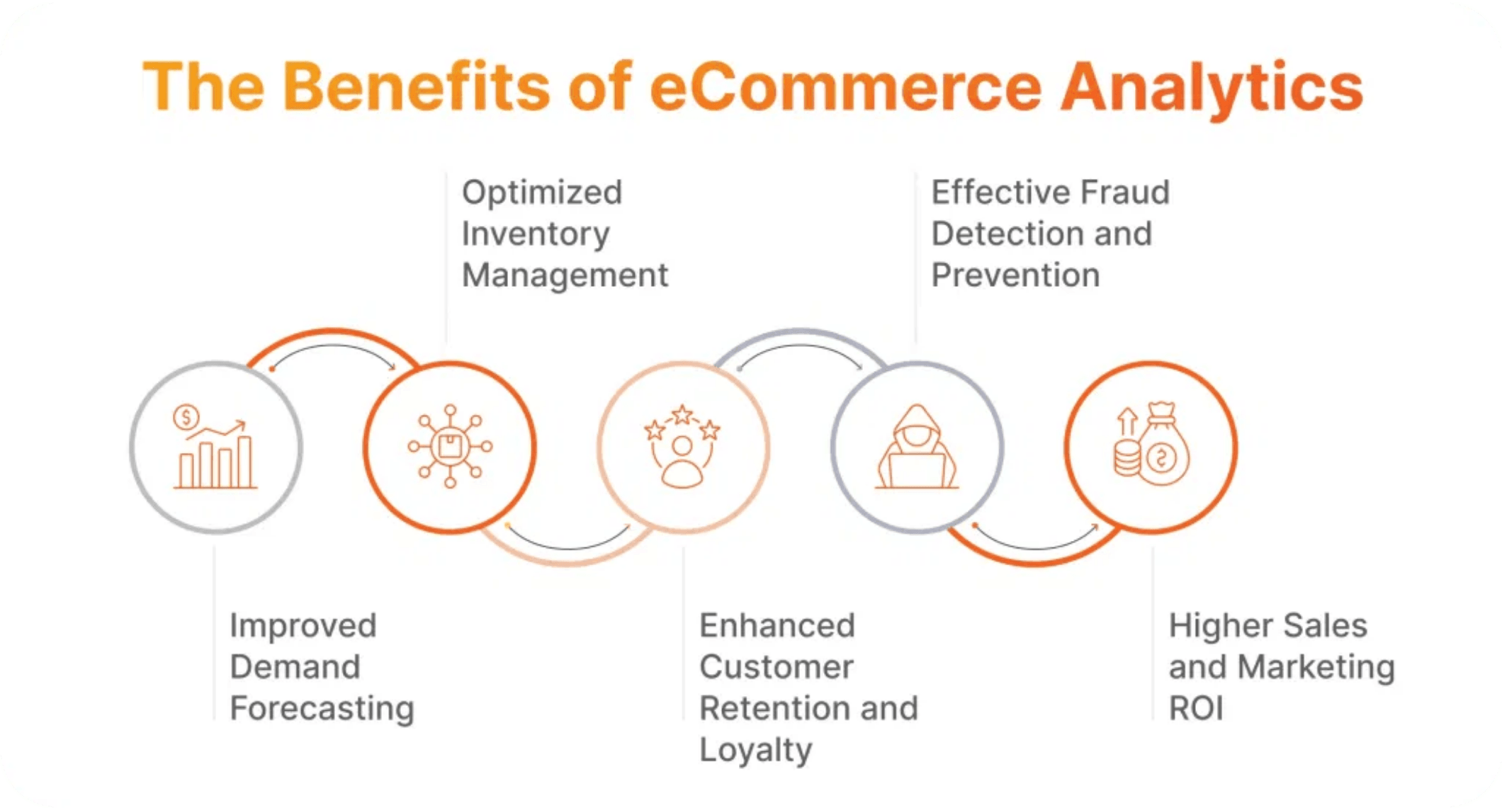
O Desafio do Varejo Online e Nossos Objetivos
1
Contexto
A Amazon é um gigante do e-commerce. Entender os fatores que impulsionam as vendas é crucial para qualquer estratégia de varejo.
2
Base de Dados
Dataset do Kaggle com mais de 42 mil registros de vendas de produtos eletrônicos em 2025.
3
Objetivo Central
Desenvolver um modelo preditivo para analisar o peso relativo de variáveis como preço, desconto, rating e patrocínio.

Slide 3
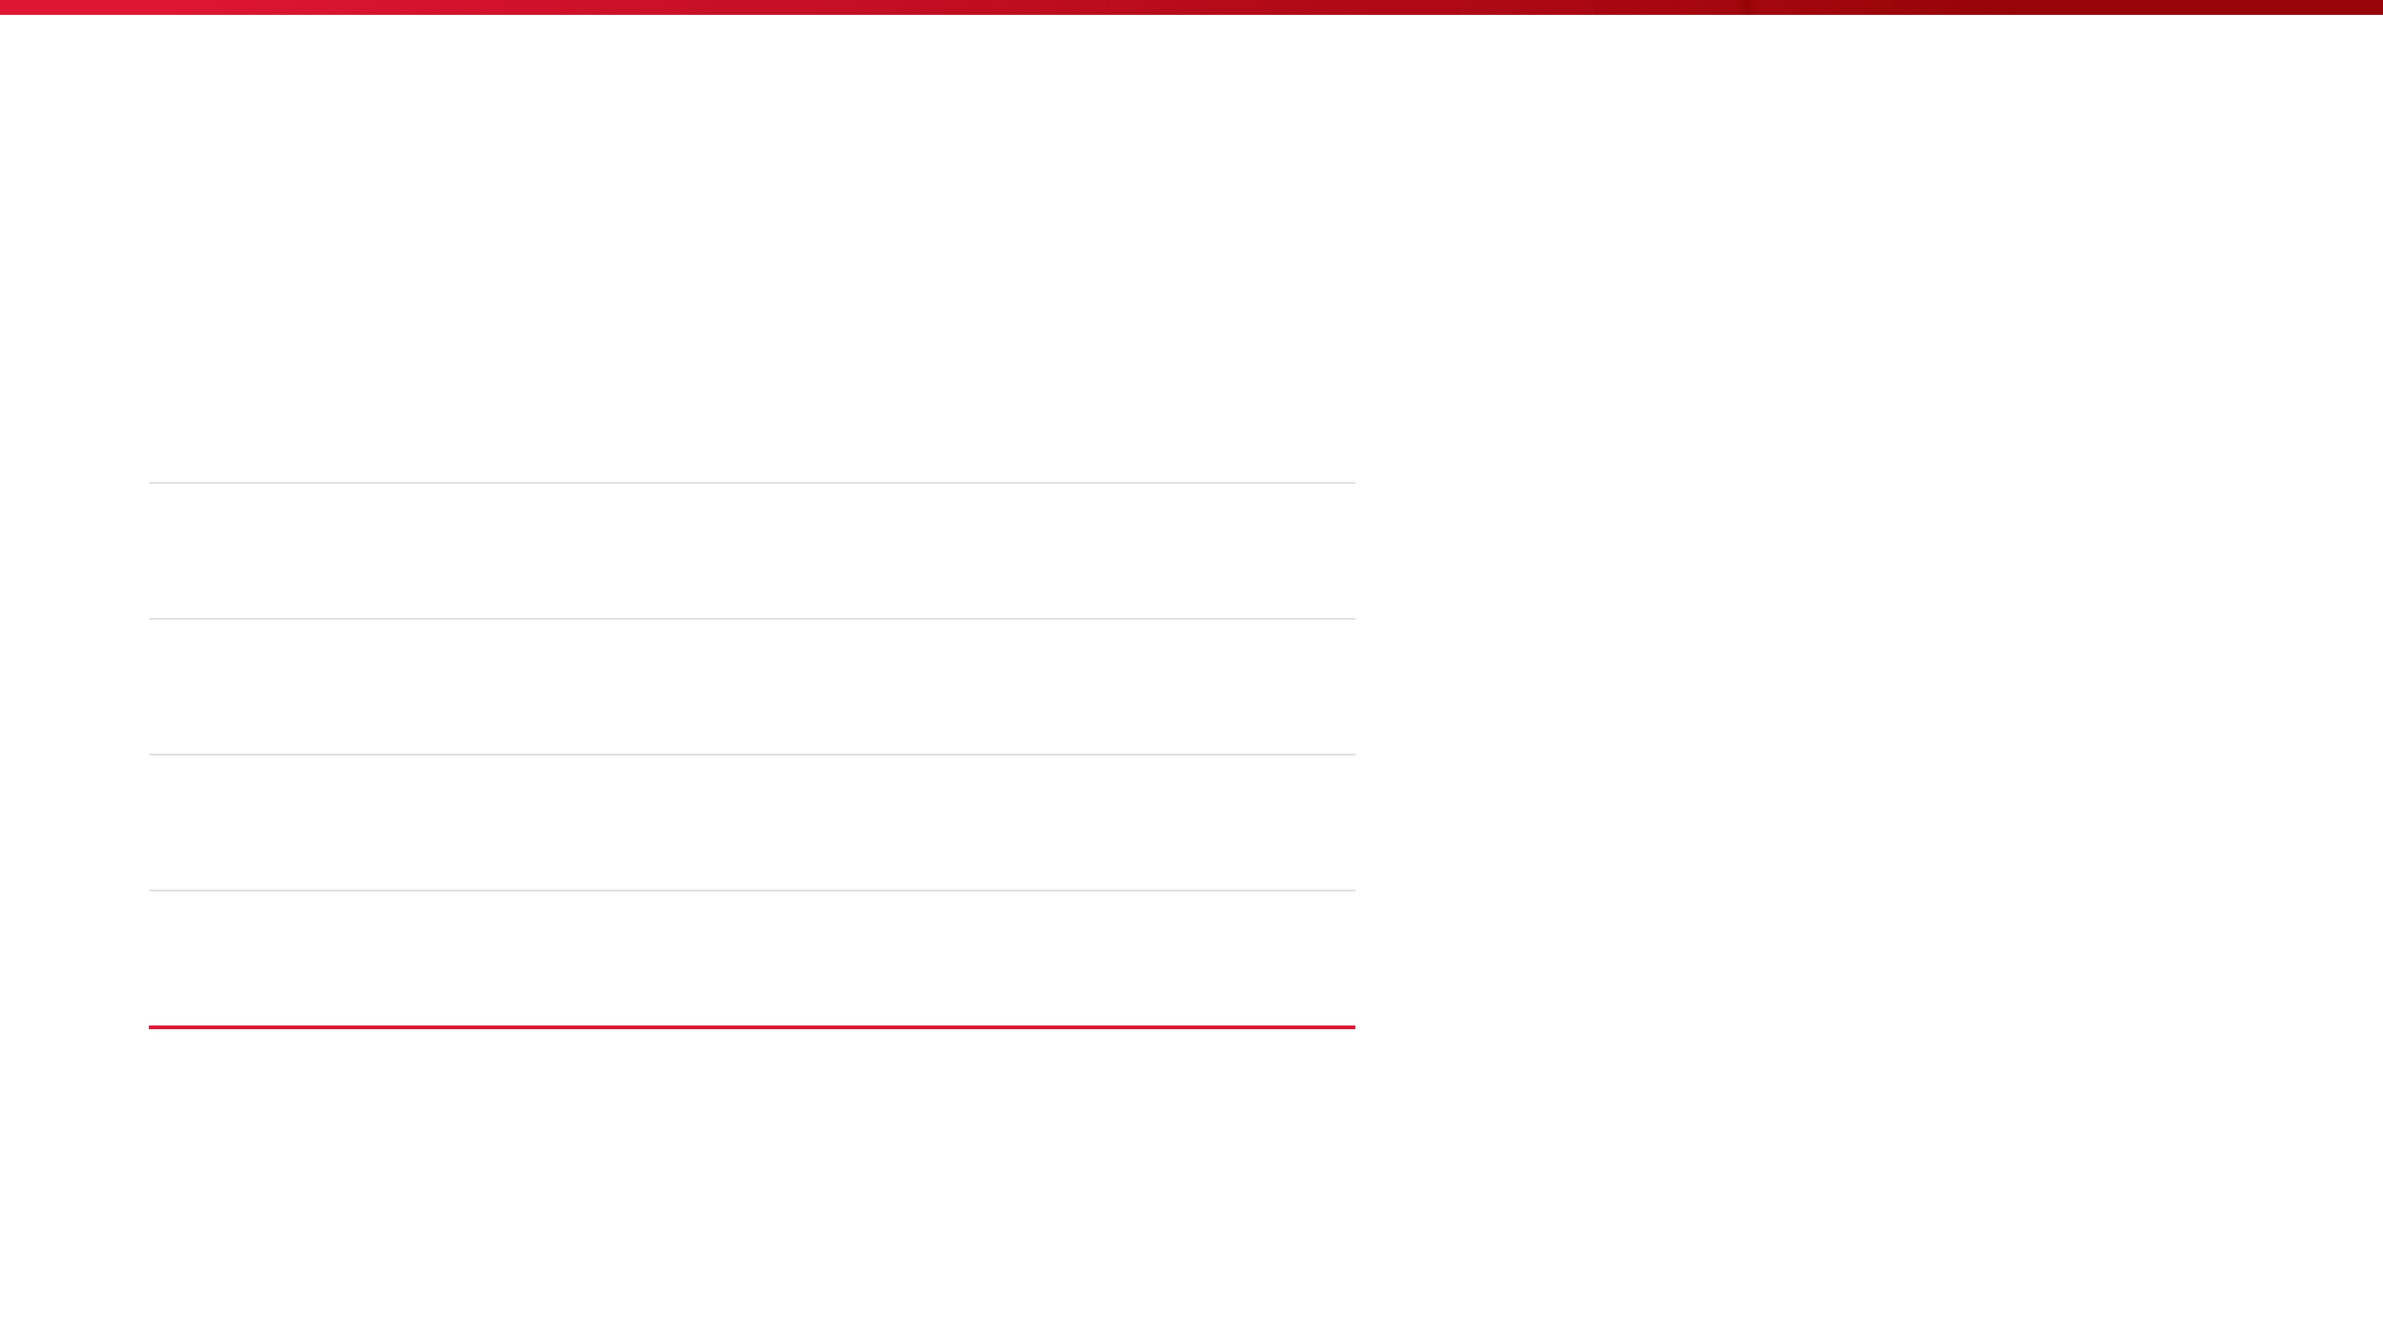

As Ferramentas da Ciência de Dados
Biblioteca
Função Principal
Foco no Projeto
Pandas
Manipulação e Estruturação de Dados
Leitura, organização e manipulação do dataset de 42k linhas.
NumPy & SciPy
Fundamentos Matemáticos e Numéricos
Suporte para cálculos, normalizações e operações de alto desempenho.
Matplotlib & Seaborn
Visualização de Dados
Análise Exploratória (AED), histogramas e gráficos de dispersão.
Scikit-Learn
Aprendizado de Máquina
Separação treino/teste, Regressão Linear e avaliação de métricas.
Módulo `re`
Expressões Regulares
Limpeza e padronização de campos textuais, preços e cupons.

Slide 4

Limpeza de Dados: Garantindo a Qualidade da Análise
1
Padronização
Ajuste de variáveis categóricas (ex: 'yes'/'no' convertidos para binário).
2
Extração com Regex
Uso de expressões regulares para extrair valores numéricos de strings (preços, percentuais de desconto e cupons).
3
Tratamento de Ausentes
Imputação simples para dados faltantes e normalização de variáveis numéricas.
4
Decomposição
Transformação de atributos complexos (cupons) em formas binárias e percentuais para melhor granularidade.

Slide 5

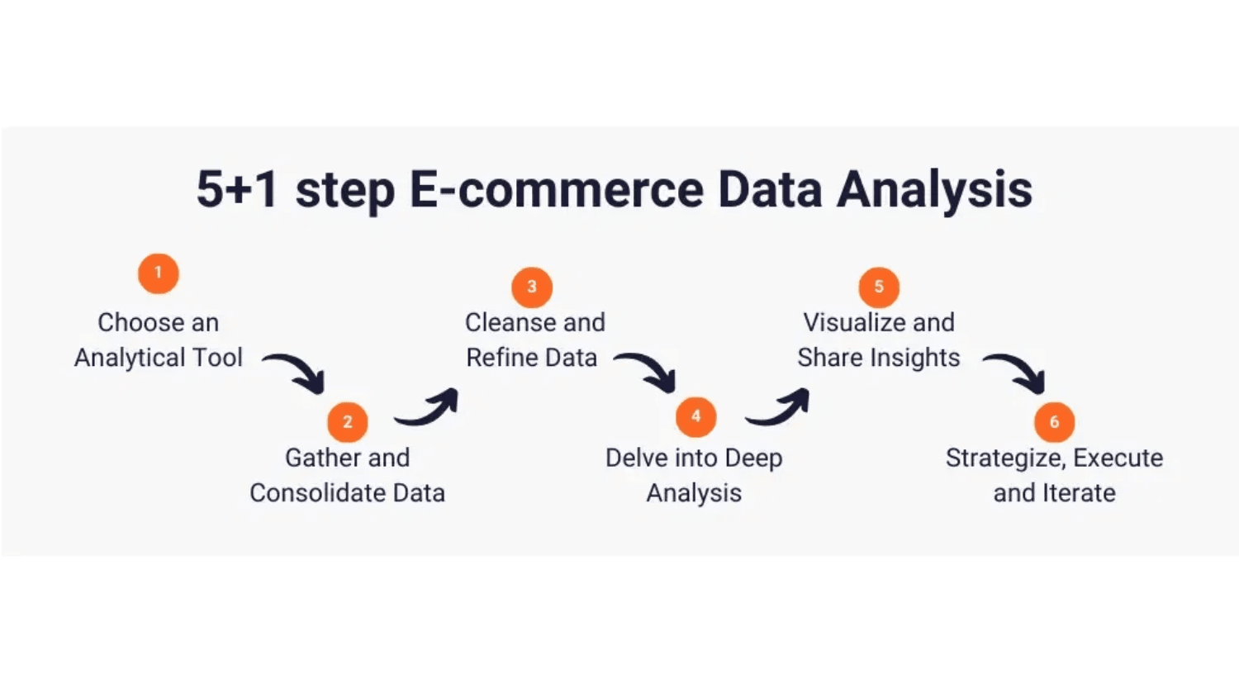
Análise Exploratória: O Comportamento de Cauda Longa
Hipótese Inicial
Descontos, promoções e bom rating deveriam aumentar as vendas de forma agregada.
1
Distribuição de Cauda Longa
Observamos uma distribuição de cauda longa nas vendas (`bought_in_last_month`), típica do varejo: poucos produtos vendem muito, a maioria vende pouco.
2
Correlações Fracas
A análise de correlação linear entre as variáveis preditoras (preço, desconto, rating) e o volume de vendas mostrou-se fraca.
Conclusão Parcial
O comportamento do consumidor na Amazon é mais complexo do que uma relação linear simples.

Slide 6


Modelagem Preditiva: Regressão Linear
Entrada
Modelo
Saída
Variáveis Preditivas
→
Regressão Linear
→
Volume de Vendas
Variáveis Preditivas (X)
• Preço
• Desconto
• Rating
• Número de Reviews
• Cupom
• Patrocínio
Variável Alvo (Y)
Compras realizadas no último mês (bought_in_last_month)
Propósito do Modelo
O objetivo principal não é a previsão absoluta, mas sim a interpretabilidade. O modelo serve como uma ferramenta estratégica para entender o peso relativo de cada fator nas vendas.

Slide 7

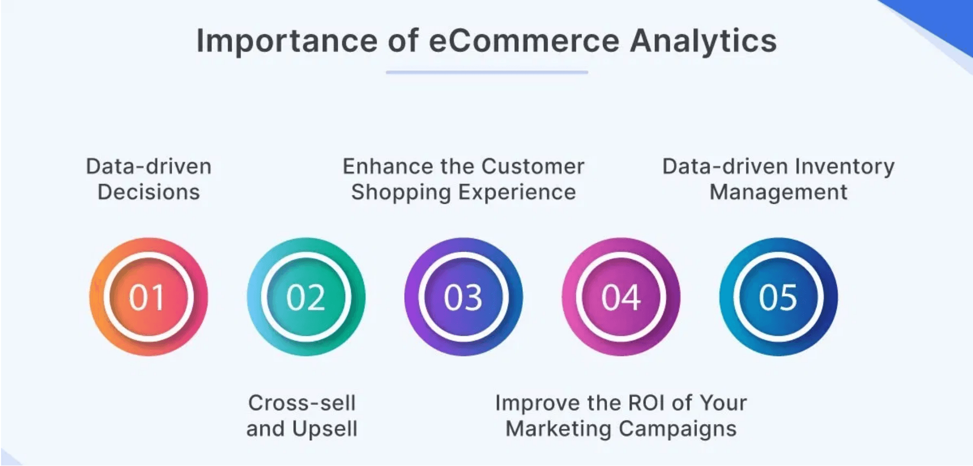
Resultados e Interpretabilidade: O Modelo como Ferramenta Estratégica
1
Métricas de Avaliação
Avaliamos o modelo com:
R² (Coeficiente de Determinação)
Indica a proporção da variância explicada pelo modelo.
2
Interpretação do R² Baixo
O valor de R² foi baixo, o que era esperado. Isso confirma a complexidade e a não-linearidade do fenômeno de vendas na Amazon, validando nossa hipótese inicial.
3
Valor Estratégico
O modelo nos permite simular cenários: "Qual o impacto de ativar um cupom de 15%?" Quantificamos o impacto relativo de cada alavanca de venda.

Slide 8
Conclusão Estratégica: A Heterogeneidade do Varejo Exige Segmentação
1
Desafio da Hipótese
2
Insight Fundamental
3
Recomendação de Negócio
A análise confirmou que o que funciona para uma categoria pode não funcionar para outra. O comportamento é altamente heterogêneo.
As alavancas de venda (cupom, patrocínio) são eficientes, mas de forma localizada. Não existe uma regra universal.
As decisões de preço e promoção devem ser segmentadas por categoria de produto, em vez de aplicar regras universais.

